Slide 1
DE LA PROTECCIÓN DE LAS AGUAS Y CAUCES
Título X, art. 129 bis 1º y siguientes

Slide 2
Objetivos sesión
Limitación y Reducción temporal del ejercicio del daa.
Zonas de prohibición nuevas explotaciones (ZP).
Áreas de restricción (ar).
  Obligaciones comunes en zp y ar.
  Facultades de la dga en zp y ar.
Caudal ecológico mínimo (cem) vs caudal ambiental (CA).
Zonas de escasez (ZE).
Paralización de obras
Medidas de mitigación
Estaciones de control
Planes de alerta temprana (PAT).

Slide 3
LIMITACIÓN DE EJERCICIO + REDUCCiÓN TEMPORAL DE EJERCICIO DAA
ARTICULO 62°- Si la explotación de aguas subterráneas produce una degradación del acuífero o de una parte de él, al punto que afecte su sustentabilidad, la Dirección General de Aguas, si así lo constata, de oficio o a petición de uno o más afectados, deberá limitar el ejercicio de los derechos de aprovechamiento en la zona degradada, a prorrata de ellos, de conformidad a sus atribuciones legales.
Se entenderá que se afecta la sustentabilidad del acuífero cuando con el volumen de extracción actual se produce un descenso sostenido o abrupto de sus niveles freáticos.
Sin perjuicio de lo dispuesto en el inciso primero, si la explotación de aguas subterráneas por algunos usuarios ocasionare perjuicios a los otros titulares de derechos, la Dirección General de Aguas, de oficio o a petición de parte, podrá establecer la reducción temporal del ejercicio de los derechos de aprovechamiento, a prorrata de ellos, mediante resolución fundada.
Esta medida quedará sin efecto cuando a juicio de dicha Dirección hubieren cesado las causas que la originaron.

Slide 4
Zonas de prohibición nuevas explotaciones (ZP)
Art. 63: La DGA podrá declarar zonas de prohibición para nuevas explotaciones, mediante resolución fundada en la protección de acuífero, la cual se publicará en el Diario Oficial. La declaración de una zona de prohibición dará origen a una comunidad de aguas formada por todos los usuarios de aguas subterráneas comprendidos en ella.
Fundamento: protección del acuífero.
Cómo: declaración por resol. dga fundada + public. D.o.
Efecto: comunidad de aguas por el sólo mérito de la ley entre todos los usuarios del acuífero, por tanto, no se podrá promover cuestión sobre su existencia.
Efecto: Ante la solicitud de cambio de punto de captación de los derechos de aprovechamiento que queden comprendidos en la zona de prohibición, la DGA podrá denegarla o autorizarla, total o parcialmente, si la situación hidrogeológica del acuífero presenta descensos significativos y sostenidos que puedan poner en riesgo su sustentabilidad, implica un grave riesgo de intrusión salina o afecta derechos de terceros. Si el Servicio no contare con toda la información pertinente, podrá requerir al peticionario los estudios o antecedentes necesarios para mejor resolver. La información que respalde dicho cambio de punto de captación tendrá carácter público.
Especial: vegas y bofedales (Tarapacá y Antofagasta) no requieren tal declaración, se entienden prohibidas nuevas explotaciones y extracciones mayores.
Art. 64. alzamiento de la prohibición. Req. Nuevos datos e investigaciones sobre el acuífero.

Slide 5
Áreas de restricción (ar)
Art. 65: define área de restricción (AR) como: sectores hidrogeológicos de aprov. Común con riesgo grave de disminución de un det. Acuífero y consiguiente perjuicio de derechos de terceros ya establecidos en él.
Req. Declarac. Dga por sí o a petición de parte.
Medida alzable con nuevos datos (reenvío a art. 64).
EFECTO: La declaración de un área de restricción dará origen a una comunidad de aguas formada por todos los usuarios de aguas subterráneas comprendidas en ella.
Efecto: Será aplicable al área de restricción lo dispuesto en el artículo precedente y la limitación a la autorización de los cambios de punto de captación indicada en el inciso quinto del artículo 63.
Previa autorización dga Ar no obsta para realizar obras de recarga artificial de acuíferos (y obtener la preferencia para otorg. Daa).
En AR Se pueden otorgar daa, tanto provisionales como definitivos (art. 67 inc. 3°).

Slide 6
Daa en áreas de restricción
Art. 66. Dga puede otorgar daa provisorios en ar.
  La DGA podrá otorgar provisionalmente dAA en aquellas zonas que haya declarado de restricción. En dichas zonas, la DGA limitará prudencialmente los nuevos derechos pudiendo incluso dejarlos sin efecto en caso de constatar perjuicios a los derechos ya constituidos.
Art. 66 Bis Recargas de acuíferos (natural y artificial).
Art. 66 ter Recarga artificial con aguas de fuente ajena a la cuenca, o con el objetivo de aumentar la disponibilidad para constituir nuevos DAA.
Art. 66 quater obras de recarga u perjuicio de terceros.
Art. 67dga puede otorgar DAA definitivos en ar.
  Req. Transcurso de 5 años de ejercicio efectivo e inexistencia de daños a daa ya constituidos.
  Req. Declaración dga de esta calidad (definitivos).

Slide 7
Obligaciones comunes a titulares daa en zp y ar
Sistema de medición de caudales. Instalar y mantener.
Sist. Medición volúmenes extraídos.
Sist. Control niveles freáticos.
Sist. Transmisión información.
ART. 68°: La DGA podrá exigir la instalación y mantención de sistemas de medición de caudales, de volúmenes extraídos y de niveles freáticos en las obras, además de un sistema de transmisión de la información que se obtenga al respecto y requerir la información que se obtenga.
En el caso de los derechos de aprovechamiento no consuntivos, esta exigencia se aplicará también en la obra de restitución al acuífero.
La DGA, por resolución fundada, determinará los plazos y las condiciones técnicas para cumplir esa obligación.
Art. 67 bis. Declaración o alzamiento de zr y zp requieren publicación en diario oficial.
Multas y sanciones art. 173 y ss.

Slide 8
Facultades dga en zp y ar
Art. 68 (copia de parte final art. 67). dga podrá exigir:
  Sistema de medición de caudales. Instalar y mantener.
  Sist. Medición volúmenes extraídos.
  Sist. Control niveles freáticos.
  Sist. Transmisión información.
En caso de daa no consuntivo, aplicables también en la obra de restitución al acuífero.

Slide 9
Caudal ecológico mínimo art. 129 bis 1
ARTICULO 129 bis- Si de la ejecución de obras de recuperación de terrenos húmedos o pantanosos resultara perjuicio a terceros, las aguas provenientes de tales obras deberán ser vertidas al cauce natural más próximo. De no ser posible lo anterior, ellas serán vertidas a cauces artificiales, con autorización de sus propietarios, o a otros cauces naturales. En este último caso, deberá obtenerse autorización de la Dirección General de Aguas en conformidad al Párrafo 1º del Título I del Libro II de este Código.
Vertimiento a cauces próximos por obras recuperativas con perjuicio de terceros.
Art. 129 bis 1º: Al constituir los DAA, la DGA velará por:
  la preservación de la naturaleza y la
  protección del medio ambiente,
debiendo para ello establecer un caudal ecológico mínimo (CEM).
el CEM sólo afectará a los nuevos derechos (DAA) que se constituyan
  para lo cual deberá considerar también las condiciones naturales pertinentes para cada fuente superficial.
Un reglamento determinará los criterios = DS Nº 14 MMA (D.O. 30.07.2013) con modifs.

Slide 10
Cem - definiciones
1. caudal ecológico se ha definido como el agua mínima necesaria para preservar los valores ecológicos en el cauce de ríos u otros cauces de aguas superficiales.
2. “Caudal mínimo necesario para asegurar la supervivencia de un ecosistema acuático preestablecido”
3. “Caudal que debe mantenerse en cada sector hidrográfico, de tal manera que los efectos abióticos (profundidad, velocidad de la corriente, turbulencia, calidad del agua, ancho mojado, etc.), producidos por la disminución de caudal no alteren significativamente la dinámica del ecosistema, permitiendo mantener el objetivo ambiental según el estado de referencia que se aplique”.

Slide 11
Cem - definiciones
4. Para efectos del Reglamento, se recogió una definición comprensiva tanto del momento de su establecimiento como de sus objetivos:
  “Caudal ecológico mínimo es aquel que se impone a los nuevos derechos de aprovechamiento de aguas que se constituyan en cauces naturales de agua, teniendo por objeto evitar que los efectos abióticos, tales como la disminución del perímetro mojado, la profundidad, la velocidad de la corriente y los incrementos en la concentración de nutrientes producidos por la reducción de caudal, alteren significativamente las condiciones naturales pertinentes del cauce, impidiendo o limitando el desarrollo de los componentes bióticos y abióticos del sistema, o alterando significativamente la dinámica y funciones del ecosistema”.

Slide 12
Cem - características
a) Es un instrumento de gestión ambiental que se materializa en fijar una cantidad mínima de agua que debe fluir en una determinada fuente superficial, que busca mantener o asegurar la supervivencia de un ecosistema acuático.
b) Implica o constituye una restricción a la constitución y ejercicio de los derechos de aprovechamiento (NUEVOS).
  ya que si al ejercer un derecho de aprovechamiento se debe dejar pasar el caudal ecológico aguas abajo de su punto de captación, y la fuente no trae agua suficiente para extraer todo el caudal otorgado, y además para dejar pasar el mínimo ecológico fijado, el titular del derecho debe reducir su extracción para dejar ese mínimo en el cauce.
  Entendemos que esta limitación queda comprendida dentro del Nº 7 del artículo 149 del CA, que al establecer las menciones de la resolución que constituye un derecho de aprovechamiento, admite como parte del acto de constitución el establecimiento de modalidades que afectan al derecho con el objeto de conservar el medio ambiente.

Slide 13
Cem - características
c) Se establece solamente para cursos de agua superficiales, para evitar el deterioro de los ecosistemas hídricos que pueda producirse por el aprovechamiento de estas aguas.
d) Su objetivo es la preservación de la naturaleza y la protección del medio ambiente.

Slide 14
Cem - tipos
se establecieron ciertos requisitos y máximos de caudal que pueden imponerse con este objeto, diferenciando entre un caudal ecológico “normal” y otro de “casos calificados”.
A) En el caudal ecológico mínimo normal, éste no podrá ser superior al 20% del caudal medio anual de la respectiva fuente superficial;
B) en casos calificados, se requiere informe previo y favorable del Ministerio de Medio Ambiente, y este caudal ecológico es fijado por decreto fundado del Presidente de la República, no pudiendo ser superior en todo caso al 40% del caudal medio anual de la respectiva fuente superficial.
Finalmente, el Código de AGUAS ordena al Reglamento, que deberá ser firmado por los Ministros de Medio Ambiente y Obras Públicas, determinar los criterios de acuerdo a los cuales se establecerá el caudal ecológico.

Slide 15
REGLAMENTO PARA LA DETerminación DEL
CAUDAL ECOLÓGICO MÍNIMO (CEM)
Decreto Supremo Nº 14, MINISTERIO DEL MEDIO AMBIENTE
Fecha Publicación: 30-JUL-2013 | Fecha Promulgación: 22-MAY-2012
Última Versión: 15-ENE-2015
Ultima Modificación: 15-ENE-2015 Decreto 71 MMA
Url Corta: http://bcn.cl/2er3x
APRUEBA el REGLAMENTO PARA LA DETERMINACIÓN DEL CAUDAL ECOLÓGICO MÍNIMO, de acuerdo con el art. 129 bis 1º del Cód. Aguas.

Slide 16
Ámbito de aplicación del reglamento sobre caudal ecológico mínimo
Art. 3º DS 14: La DGA velará por:
  la preservación de la naturaleza y
  la protección del medio ambiente,
debiendo para ello establecer un caudal ecológico mínimo
  para los nuevos derechos de aprovechamiento de aguas que se constituyan
  en cada fuente superficial.
  De oficio o a petición de parte (esto último, en casos calificados).
el cEM se det. en el punto de captación solicitado, para cada mes del año.
se determina considerando una serie de criterios.

Slide 17
Los criterios para det. cem, a rasgos generales
métodos hidrológicos con variabilidad estacional.
a) Caudal ecológico normal para el otorgamiento de derechos de aprovechamiento de aguas (art. 3 regl., tras modif. Del ds. 71 medio ambiente, de 2015):
  Caudal variable para cada mes del año equivalente a un % del caudal medio mensual de la respectiva fuente superficial en el punto de captación solicitado, con el límite máximo del otro % del caudal medio anual.
b) Caudal ecológico para casos calificados (art. 6 Regl.):
  Éste requiere de un informe previo favorable del Ministerio de Medio Ambiente, y se establece por decreto supremo del Ministerio de Obras Públicas. Y cumplir previamente con art. 71 letra f) de Ley Nº 19.300.
  Este caudal ecológico se establecerá para un cauce, para una sección o un sector de aquél y será un caudal variable para cada mes del año, equivalente al 40% del caudal medio mensual de la respectiva fuente superficial en el sector de interés, con el límite máximo del 40% del caudal medio anual de la respectiva fuente superficial en dicho sector.
  El mismo Reglamento (art. 7) define como casos calificados aquellos en que “se identifican riesgos en la calidad de las aguas y/o el hábitat de magnitud tal que comprometen la supervivencia de las especies”

Slide 18
Criterios para det. el cem para el otorgamiento de daa – regla general
Para cada mes del año, el caudal ecológico mínimo en el punto de captación solicitado se determinará considerando los siguientes criterios (dependientes de estadísticas de comportamiento hídrico mensual y de fórmulas): Se debe distinguir…
Letra a: cauces donde se constituyeron dAA con un caudal ecológico mínimo, considerando como fórmula de cálculo el criterio del 10% del caudal medio anual.
  Se considerará (como CEM) el 50% del caudal de probabilidad de excedencia de 95%, para cada mes, con una serie de restricciones: vid. literales i), II) y III).
LETRA B: cauces donde se constituyeron dAA con un caudal ecológico mínimo, considerando (como fórmula) el 50% del caudal (medio anual) con 95% probabilidad de excedencia,
  se considerará como cEM el 50% del caudal con 95% de probabilidad de excedencia, para cada mes, con una serie de restricciones: vid. literales i) y II).

Slide 19
Criterios para det. el cem para el otorgamiento de daa
Letra C: Cauces donde no existen DAA con CEM,
  se aplicará (como CEM), para los nuevos DAA, el criterio de la letra b), con las mismas restricciones.
Letra d: cauces que presenten comportamiento hídrico que no se ajuste a las fórmulas de las letras a) y b), tales como vertientes,
  el criterio para establecer el caudal ecológico (mínimo) es el 20% del caudal del promedio de los aforos, como valor constante sin variación mensual.
Letra e: Para los lagos y lagunas, con salida,
  el cEM será el que se determine en el desagüe, evaluado en base a los criterios definidos en las letras a) y b) según corresponda.
Letra f: Para aquellos dAA cuya captación se haga mediante un embalse,
  el cem se determinará, Con los criterios definidos en las letras a) o b), según corresponda, y se verificará inmediatamente aguas abajo de la barrera ubicada en el álveo.

Slide 20
Probabilidad de excedencia
Pexc = Probabilidad de excedencia: Corresponde a la probabilidad de que un evento definido, o caudal de crecida, sea igualado o excedido.
En las fórmulas, N representa el número total de elementos de una serie y m el número de orden de la serie ordenada en forma decreciente.
La probabilidad de excedencia se puede calcular con esta ecuación: Pexc = m ÷ (n + 1)
Si necesita expresar (p) como porcentaje, puede usar:
Pexc = 100 × (m ÷ (n + 1))
En esta ecuación, (pexc) representa el porcentaje (%) de probabilidad de que un flujo dado (o caudal de crecida) sea igual o excedido; (m) representa el rango del valor de entrada, siendo 1 el mayor valor posible. el (n) representa el número total de eventos o puntos de datos registrados.
Fuente: https://cienciadehoy.com/como-calcular-la-probabilidad-de-excedencia/

Slide 21
Probabilidad de excedencia
La probabilidad de excedencia (de crecida de caudal) se utiliza para la planificación de embalses.
para aprehender la distribución del flujo en los reservorios.
los reservorios se utilizan para regular la variabilidad del flujo de la corriente y almacenar agua, y para liberar agua durante los tiempos de Sequía según sea necesario.
para planificar la construcción de un reservorio de almacenamiento, se debe tener en cuenta la probabilidad de excedencia para determinar qué tamaño de reservorio se necesitará.
esta probabilidad también ayuda a determinar el parámetro de carga para una falla potencial (ya sea estática, sísmica o hidrológica) en el análisis de riesgo.
Fuente: https://cienciadehoy.com/como-calcular-la-probabilidad-de-excedencia/

Slide 22
Probabilidad de excedencia - importancia
Los climatólogos también utilizan la probabilidad de superación para determinar las tendencias climáticas y para el pronóstico del clima.
Con el cambio climático y el aumento de las tormentas, estos datos ayudan en la planificación de la seguridad y la economía.
el cálculo de la probabilidad de excedencia también proporciona información importante sobre riesgos para gobiernos, hidrólogos, planificadores, propietarios de viviendas, aseguradores y comunidades.
Fuente: https://cienciadehoy.com/como-calcular-la-probabilidad-de-excedencia/

Slide 23
Determinación del cEM por el PresidentE de la REPública – casos calificados (definidos)
Art. 6º DS 14: El Ministerio de Obras Públicas, en casos calificados,
  mediante decreto supremo y
  previo informe favorable del Ministerio del Medio Ambiente,
  no pudiendo afectar derechos de aprovechamiento de aguas ya existentes.
Podrá fijar un caudal ecológico mínimo diferente (al establecido en el art. 3º de este reglamento),
Previo a su dictación, dicho decreto supremo se sujetará a lo dispuesto en el artículo 71 letra f) de la ley Nº 19.300.

Slide 24
Criterio excepcional para det. el cem por el Pdte. república
El caudal ecológico mínimo que se fije en virtud del presente título se establecerá para un cauce, para una sección o para un sector de aquel (Cauce)
y no podrá superar el 40% del caudal medio anual de la respectiva fuente superficial
en dicho cauce, sección o sector.

Slide 25
casos calificados
Art. 7º DS 14: Son casos calificados…
aquellos en los que se identifiquen riesgos en:
  la calidad de las aguas y/o
  el hábitat
De magnitud tal que comprometan la supervivencia de las especies,
de acuerdo a alguno de los siguientes criterios (los que deberá tener en consideración el Ministerio del Medio Ambiente al emitir su informe).

Slide 26
Criterios de calificación (riesgo de magnitud)
Art. 7 DS 14 letra a):
Cuando se pretenda conservar aquellas especies hidrobiológicas que se encuentren dentro de alguna de las categorías de conservación,
  a excepción de aquellas clasificadas como Preocupación Menor o Casi Amenazada, de acuerdo al artículo 37 de la ley Nº 19.300 y su Reglamento,
y el hábitat tenga una calidad tal que permita la sustentación de las especies;

Slide 27
Criterios de calificación (riesgo de magnitud)
Art. 7 DS 14 letra b):
Cuando existan fuentes superficiales
que se encuentren localizadas en cualquier porción de territorio, delimitada geográficamente y establecida mediante acto de autoridad pública,
colocada bajo protección oficial con la finalidad de asegurar la diversidad biológica, tutelar la preservación de la naturaleza y conservar el patrimonio ambiental,
o aguas arriba de éstas, que tengan una calidad tal que permita la sustentación de las especies protegidas del área, o…

Slide 28
Criterios de calificación (riesgo de magnitud)
Art. 7 DS 14 letra C:
Cuando existan impactos significativos que alteren factores bióticos y abióticos, físicos, químicos y biológicos,
que aseguran el resguardo de la estructura, dinámica y funcionamiento de los ecosistemas asociados a la fuente de agua superficial,
con el fin de mantener los servicios ecosistémicos que prestan.
Para estos efectos se considerarán las siguientes variables ambientales:
  I. valores de concentraciones en la calidad de las aguas del cauce, en relación a las normas de calidad ambiental vigentes;
  ii. predicción de pérdidas significativas de refugio y/o hábitat que puedan afectar las zonas de alimentación, reproducción; o bien, puedan producir un menoscabo en las comunidades y poblaciones acuáticas identificadas; y
  iii. Cuando por efecto de la disminución de caudal o modificación del régimen hidrológico natural, pueda afectar la dinámica del ecosistema favoreciendo la proliferación de especies exóticas introducidas, poniendo en riesgo los sitios de alimentación, reproducción y/o refugio de especies en categorías de conservación; y
  IV. Cuando las alteraciones de la estructura, dinámica y funcionalidad del ecosistema, derivados de la disminución del caudal, den origen a un plan de manejo de acuerdo a lo establecido en la letra a) del artículo 42 de la ley Nº 19.300.

Slide 29
Fijación de oficio del cem
Art. 11° DS 14: Si se pretende fijar de oficio el caudal ecológico mínimo,
el Ministerio de Obras Públicas deberá solicitar
  a la Dirección General de Aguas y
  al Ministerio del Medio Ambiente,
informe fundado acerca de la pertinencia de declararlo,
pudiendo el Ministerio del Medio Ambiente efectuar las mismas diligencias que el inciso segundo del artículo 10º de este reglamento dispone para la elaboración de su informe.

Slide 30
Norma cem de salvaguardia
Art. 12° DS 14: La fijación del caudal ecológico es sin perjuicio de lo que puedan establecer otras autoridades en el ámbito de sus respectivas competencias.
Como por ejemplo, el caudal ambiental (dentro del sistema de evaluación ambiental -SEA- de proyectos).

Slide 31
Caudal ambiental - seia
Dentro de las funciones del Servicio de Evaluación Ambiental (SEA) está el uniformar criterios, requisitos, condiciones, antecedentes y exigencias técnicas de evaluación mediante la elaboración, entre otros, de guías.
En este marco, el SEA elaboró una Guía que tiene como objetivo general contribuir a uniformar criterios para la determinación del régimen de caudal ambiental en proyectos (de centrales hidroeléctricas) presentados al sistema de evaluación de impacto ambiental (SEIA).
La Evaluación de Impacto Ambiental se basa en el análisis de las partes, obras y acciones de un proyecto o actividad a ejecutarse y cómo éstas alteran los componentes del medio ambiente.
Tal ejercicio se realiza previo a la ejecución del proyecto o actividad y, por tanto, se basa en una predicción de la evolución de los componentes ambientales en los escenarios con y sin proyecto.

Slide 32
Caudal ambiental. Concepto + método
“los caudales ambientales son los flujos de agua, el momento de su aplicación y la calidad de las aguas precisos para mantener los ecosistemas de agua dulce y de los estuarios, así como los medios de subsistencia y bienestar de las personas que dependen del ecosistema”.
Declaración de Brisbane (2007) sobre aspectos clave y agenda de acción global para proteger los ríos a nivel mundial. Disponible en http://www.eflownet.org/viewinfo.cfm?linkcategoryid=4&linkid=64&siteid=1&FuseAction=display
Definición tiene en vista un criterio ecosistémico, métodos no sólo hidrológicos sino también hidráulicos, simulaciones de hábitat, etc. con una visión integral del sistema fluvial; y que puede incluso corresponder a una medida de mitigación para abordar un impacto adverso significativo de un proyecto; o bien, un compromiso ambiental voluntario.
Se diferencia, entonces, del caudal ecológico mínimo (cem) del código de aguas, establecido por la dga para efectos de otorgar daa y teniendo en vista principalmente criterios hidrológicos.

Slide 33
Caudal ambiental
En el SEIA el titular de un proyecto puede comprometerse a respetar un régimen de caudal ambiental distinto al caudal ecológico mínimo otorgado por la DGA, considerando criterios técnicos de carácter ecológico, social, hidrológico u otros, dependiendo del caso.
La idoneidad de dicho caudal, contenido en el EIA o en la DIA del proyecto, es evaluada en el proceso de evaluación ambiental, quedando establecido finalmente en la Resolución de Calificación Ambiental (RCA).
Debido a la integración de los conocimientos técnicos específicos de diversos órganos de la administración del estado con competencia ambiental (OAECA), la instancia de evaluación de un caudal ambiental dentro del SEIA permite que se valoren los distintos servicios del sistema de manera coordinada y global.

Slide 34
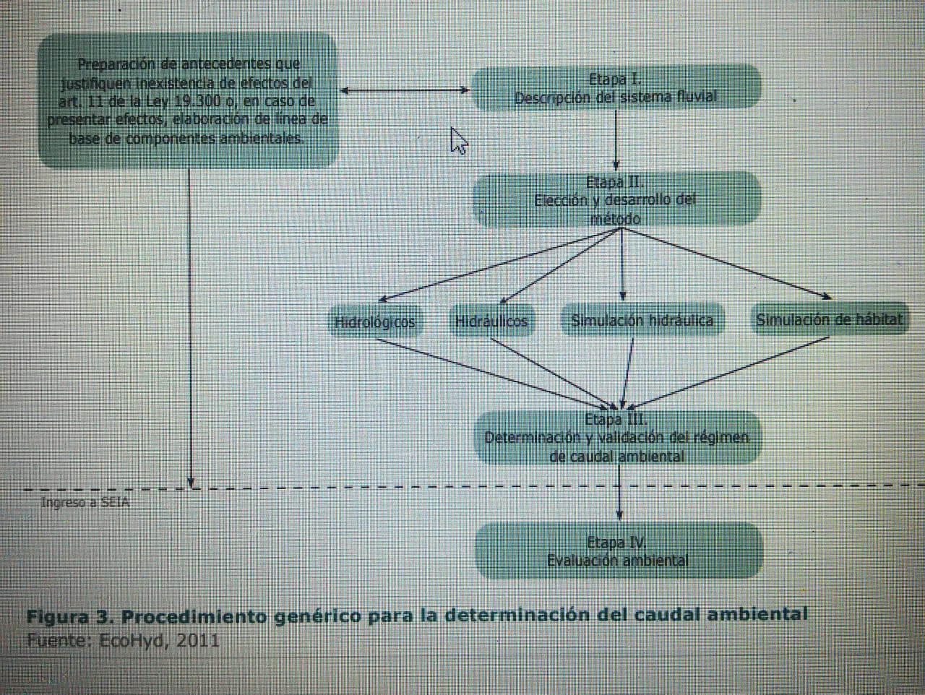
Procedimiento general det. caudal ambiental

Slide 35
Caudal ambiental
en el marco de la evaluación ambiental de un proyecto o actividad,
la Comisión de Evaluación o el Director Ejecutivo del SEA, según corresponda,
puede restringir el ejercicio de un derecho de aprovechamiento otorgado en primera instancia por la DGA,
respecto de dicho proyecto o actividad, en base a todos los criterios antes señalados.

Slide 36
Metodologías det. caudal ambiental
Existe una gran cantidad de metodologías para determinar caudales ambientales, las que presentan limitaciones y ventajas.
Tharme (2003) realizó una recopilación de más de 200 metodologías utilizadas en 50 países.
Entre éstos destacan los Métodos Hidrológicos (29,5%), Hidráulicos (11,1%), Simulación del Hábitat Físico (28,0%), Métodos combinados de los anteriores y otras aproximaciones (23,7%); y Holísticos (7,7%).
las diferencias en los métodos no implican necesariamente que unos sean mejores que otros, ya que la idoneidad de su implementación depende de diversos factores.
En efecto, depende de las características del sistema fluvial (Beca, 2008), de la información existente en el cauce a intervenir (Carvajal-Escobar, 2008), del nivel de alteración hidrológica (Beca, 2008) o incluso del nivel de controversia que puede causar en la comunidad su determinación (Hatfield et al., 2003).

Slide 37
Criterios det. caudal ambiental
A) El estudio realizado por la dga (2008) titulado “Determinación de caudales ecológicos en cuencas con fauna íctica nativa y en estado de conservación crítico”.
b) Las metodologías internacionales “Instream Flow Incremental Methodology” (sigla en inglés, IFIM) aplicada en Estados Unidos (Bovee et al., 1998), “Downstream Response to Imposed Flow Transformation” (sigla en inglés, DRIFT) aplicada en Sudáfrica (King et al., 2003), y la metodología realizada por Beca (2008) para Nueva Zelanda.
c) Las características de los proyectos (hidroeléctricos).

Slide 38
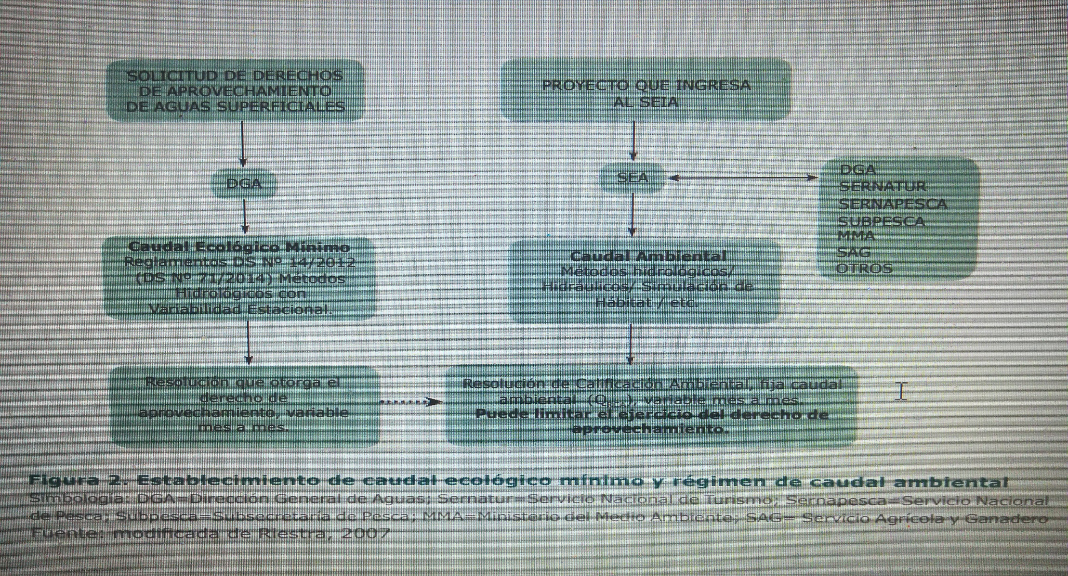
Caudal ambiental y caudal ecológico mínimo

Slide 39
Zonas de escasez hídrica (ZE)
La reforma incorpora aquí la priorización del consumo humano, saneamiento y uso doméstico de subsistencia (función de subsistencia)
ART. 314°: El Presidente de la República podrá declarar zonas de escasez
  A petición o con informe de la DGA,
  en épocas de extraordinaria sequía,
  por períodos máximos de un año, prorrogable sucesivamente (REFOrma; antes 6 meses no prorrogables).
La Dirección General de Aguas calificará, previamente, mediante resolución, las épocas de sequía que revistan el carácter de extraordinarias.
Declarada la zona de escasez, la dga podrá exigir un acuerdo de redistribución de las aguas a las juntas de vigilancia dentro de 15 días desde la declaratoria.
para reducir al mínimo los daños generales derivados de la sequía y especialmente para garantizar el consumo humano, saneamiento o uso doméstico..
De no presentarse el acuerdo de redistribución, la dga Podrá, para ello, suspender las atribuciones de las Juntas de Vigilancia, como también los seccionamientos de las corrientes naturales que estén comprendidas dentro de la zona de escasez y realizar directamente la redistribución.

Slide 40
Zonas de escasez (ZE)
Una vez declarada la zona de escasez y por el mismo período señalado,
la DGA podrá
  autorizar extracciones de aguas superficiales o subterráneas desde cualquier punto
  Ejecutar obras necesarias en los cauces sin necesidad de constituir derechos de aprovechamiento de aguas y
  sin la limitación del caudal ecológico mínimo establecido en el artículo 129 bis 1.
La DGA También podrá otorgar cualquiera de las autorizaciones señaladas en el título i del libro II del Código de aguas.

Slide 41
Zonas de escasez (ZE)
Para los efectos señalados y lo que sigue (distribución del agua por la dga en cauces nats. O artificiales Sin organizacs. De usuarios, por no haberse aún constituido, art. 315),
la DGA podrá, alternativamente:
  1. instruir a los usuarios la redistribución de aguas; o
  2. hacerse cargo de la distribución en zonas declaradas de escasez hídrica
adoptará las medidas sin sujeción a las normas del Título I del Libro II del código (constitución DAA).
Los decretos supremos y las resoluciones de la DGA que se dicten en virtud de tales facultades, se cumplirán de inmediato, sin perjuicio de la posterior toma de razón por la Contraloría.
Todo titular de derechos que reciba menor proporción de aguas que la que le correspondería de conformidad a las disponibilidades existentes, tendrá derecho a ser indemnizado por el Fisco.
Esta declaración de zona de escasez no será aplicable a las aguas acumuladas en embalses particulares.

Slide 42
Paralización de obras
ART 129 bis 2° inc. 1º.
La DGA podrá ordenar la inmediata paralización de las obras o labores que se ejecuten en los cauces naturales
  de aguas corrientes o detenidas
  que no cuenten con la autorización competente y
  que pudieran ocasionar perjuicios a terceros
para lo cual podrá requerir el auxilio de la fuerza pública en los términos del art. 138,
previa autorización del juez de letras competente del lugar en que se realicen las obras.
Estas resoluciones se publicarán en el sitio web institucional.

Slide 43
Medidas de mitigación Apropiadas (MMA)
Art. 129 bis 2 inc. 2º.
Obras autorizadas por la dga
En cauces naturales
Sean modificaciones u obras nuevas
que implique disminución en la recarga natural de los acuíferos
dispondrá las medidas mitigatorias apropiadas.
De no cumplirse dichas mMA,
La dga aplicará las sanciones correspondientes, pudiendo ejercer las atribuciones dispuestas en el art. 172 CA.

Slide 44
Prohibición de daa en áreas de protección de biodiversidad
Art. 129 b 2
No podrán otorgarse daa en áreas declaradas bajo protección oficial para la protección de la biodiversidad
Como parques nacs., reserva nac., reserva de regiones v{irgenes, monumento natural, santuario de la naturaleza, humedales de importancia internacional y zonas de los arts. 58 y 63.
EXCepción: para actividades compatibles con los fines de conservación de esas áreas, acreditado con informe del mma. Y también si hay actividad turística, podrán constituirse daa a favor de la conaf.
Los daa ya existentes en esas áreas verán limitado su ejercicio en la medida que sean compatibles con la actividad y fines de conservación

Slide 45
Estaciones de control
ART. 129 bis 3°: La DGA deberá establecer
una red de estaciones de control de
  calidad,
  cantidad y
  niveles de las aguas
tanto superficiales como subterráneas
en cada cuenca u hoya hidrográfica.
La información que se obtenga será pública y deberá proporcionarse a quien la solicite.

Slide 46
Estaciones de control
ARTICULO 68º: La DGA podrá exigir la instalación y mantención de…
sistemas de medición de caudales,
de volúmenes extraídos y
de niveles freáticos en las obras, además de
un sistema de transmisión de la información que se obtenga al respecto y requerir la información que se obtenga.
En el caso de los derechos de aprovechamiento no consuntivos, esta exigencia se aplicará también en la obra de restitución al acuífero.
La Dirección General, por resolución fundada, determinará los plazos y las condiciones técnicas para cumplir la obligación dispuesta en este artículo.

Slide 47
Planes de alerta temprana

Slide 48
Plan de alerta temprana (PAT) - concepto
Un P.A.T. es un sistema de gestión, que mediante la medición de variables físicas caracteriza la respuesta del sistema acuífero y biótico al ejercicio de derechos de aprovechamiento (de aguas), verificando que los parámetros de control tomados no se vean alterados asegurando que la explotación de los nuevos derechos provisorios otorgados no perjudiquen la flora y fauna de la cuenca ni los derechos de agua permanente otorgados con anterioridad (Michel R. Santander Tapia, ing.)
Guía Metodológica de Elaboración y Gestión de Planes de alerta Temprana (DGA 2012).

Slide 49
Plan de alerta temprana (PAT) - concepto
Si bien la DGA no ha establecido una definición oficial de Plan de Alerta Temprana (PAT), ni el contenido de éste, se entiende que
un PAT es una herramienta de gestión, en este caso hídrica, que tiene como objetivo realizar el pronóstico, seguimiento, evaluación y verificación de los efectos o impactos previstos al momento de otorgar un derecho de aprovechamiento de agua.
Todo esto por medio de la definición de indicadores con sus umbrales respectivos que permitan evaluar oportunamente en el tiempo el grado de afección o impacto en el área de influencia del derecho, para corregir en los casos que se generarse una afección o impacto reduciendo, ajustando o suspendiendo el ejercicio del derecho otorgado.

Slide 50
Plan de alerta temprana (PAT) y Plan de seguimiento ambiental (PSA)
en todo informe (DIA o EIA) que ingresa al Sistema de Evaluación Ambiental (SEA), se debe presentar:
un Plan de Seguimiento Ambiental (PSA) y
  Un PSA define todas las variables ambientales que serán monitoreadas, las cuales indicarán el estado de los sistemas ambiental presentes en la zona.
un Plan de alerta temprana (PAT).
  El PAT corresponde a una herramienta de gestión ambiental (en nuestro análisis, hídrica), que activa medidas preventivas orientadas a impedir que se supere el impacto establecido autorizado en la Resolución de Calificación Ambiental (RCA).
  En él se define un(os) indicador(es) específico(s) (variable directa del estado del sistema) y se determina un valor umbral en base a estudios técnicos, que corresponden al valor mínimo o máximo al cual el sistema puede llegar para mantener el objetivo ambiental del PAT, es decir, el impacto autorizado en el proceso de evaluación ambiental.
  Además de definir los umbrales, el PAT debe establecer acciones de contingencia que el estado del objeto de protección se mantendrá dentro de lo autorizado durante el proceso de evaluación ambiental.

Slide 51
Ejemplos de pat
Actualmente, existen PAT aprobados por la DGA.
Ellos condicionan los derechos de aprovechamiento otorgados (PATs asociados a derecho)
en la Región de Antofagasta: Pampa Puno, Elvira, Los Morros, Salar de Ollagüe, Monturaqui-Negrillar-Tilopozo y Calama.
otros PATs asociados a derecho en proceso de aprobación: PAT Pampa LLalqui, PAT La Concordia, PAT Aconcagua, entre otros.

Slide 52
Contenidos básicos de los pat
Los objetivos del plan,
los objetos de protección,
el plan de monitoreo,
La determinación de umbrales,
la evaluación de impactos,
entre otros aspectos.

